Slide 1
RENDICIÓN DE CUENTAS DEL ORGANISMO EJECUTIVO AL TERCER CUATRIMESTRE 2021 “Autoridad para el Manejo Sustentable de la Cuenca del Lago de Atitlán y su Entorno -AMSCLAE-”

Slide 2
PRINCIPALES FUNCIONES DE “AMSCLAE”
De conformidad con las normas que regulan su funcionamiento, La Autoridad para el Manejo Sustentable de la Cuenca del Lago de Atitlán y su Entorno -AMSCLAE-, es creada por el Decreto 133-96 y regulada por el Acuerdo Gubernativo No. 78-2012. La Ley de Creación de la AMSCLAE declara de interés y urgencia nacional la conservación, preservación y resguardo del Lago de Atitlán y su entorno natural.
El fin específico de la AMSCLAE es planificar, coordinar y ejecutar las medidas y acciones del sector público y privado que sean necesarias para rescatar el amenazado ecosistema del Lago de Atitlán y su Entorno.
Velar por el interés y la urgencia nacional para la conservación, preservación y resguardo del lago de Atitlán y su entorno natural;
Planificar, coordinar y ejecutar las medidas y acciones del sector público y privado que sean necesarias para conservar, preservar y resguardar el ecosistema del lago de Atitlán y sus áreas circunvecinas.
Regular la función de los distintos sectores que intervienen en el uso de los recursos de la cuenca y el lago, y mantener una eficiente coordinación interinstitucional para agilizar las acciones y aplicaciones de normas y reglamentos.
Emitir y aplicar las disposiciones, ordenanzas, resoluciones y planes para el manejo integrado de la cuenca del lago de Atitlán y su entorno;
Normar y regular los procesos de planificación y de investigación científica que dependencias públicas o privadas, personas individuales o jurídicas realicen dentro de la cuenca del lago de Atitlán en materia de recursos hídricos, cuencas, biodiversidad, clima, ambiente y recursos naturales; y elaborar los instrumentos necesarios para el manejo integrado de la cuenca del lago de Atitlán y su entorno.
Promover la organización y participación permanente de la comunidad para el manejo integrado de la cuenca del lago de Atitlán.

Slide 3
PRINCIPALES OBJETIVOS DE “AMSCLAE”
Para el cumplimiento de sus funciones y satisfacer las necesidades de la población, “AMSCLAE”, de conformidad con las LÍNEAS ESTRATÉGICAS definidas en el Plan Estratégico Institucional -PEI- de la AMSCLAE para el período 2020-2028, para promover buenas prácticas agrícolas y forestales, Manejo integral de desechos y contaminantes y Fomento del desarrollo económico sostenible, se cumple con los siguientes objetivos estratégicos Institucionales:
OBJETIVO ESTRATÉGICO No. 1: Promover prácticas agrícolas sostenibles, que incluyan la conservación de suelos, el incremento y conservación de la cobertura forestal en la cuenca del lago de Atitlán.
OBJETIVO ESTRATÉGICO No. 2: Fomentar el saneamiento ambiental y el manejo de los desechos y contaminantes dentro de la cuenca del lago de Atitlán.
OBJETIVO ESTRATÉGICO No. 3: Promover el desarrollo sostenible y la protección de los recursos naturales de la cuenca a través del fomento de la inversión y la actividad económica.

Slide 4
RENDICIÓN DE CUENTAS
PARTE GENERAL
AL TERCER CUATRIMESTRE 2021

Slide 5
CIFRAS GENERALES DEL PRESUPUESTO AL TERCER CUATRIMESTRE 2021
Presupuesto vigente total:
Presupuesto ejecutado (utilizado):
Saldo:
Q. 13,000,000.00
Q. 11,521,288.99
Q. 1,478,711.01

Slide 6
CIFRAS GENERALES DEL PRESUPUESTO AL TERCER CUATRIMESTRE 2021
88.63%
Porcentaje de ejecución:

Slide 7
¿EN QUÉ UTILIZA EL DINERO “AMSCLAE”?
El dinero se utiliza en la adquisición de diferentes bienes o servicios y en transferencias que son necesarias para cumplir con las finalidades de la institución.
Para mostrar de forma ordenada a la población en qué se utiliza el dinero, el gasto del sector público se muestra por grupos de gasto, siendo estos:
Servicios Profesionales (000),
Servicios no personales (100),
Materiales y suministros (200),
Propiedad, Planta, Equipo e Intangibles (300)
Asignaciones globales (900)
El gasto se divide
en 5 grupos

Slide 8
EJECUCIÓN PRESUPUESTARIA POR GRUPO DE GASTO AL TERCER CUATRIMESTRE 2021
GRUPO DE GASTO | DESCRIPCIÓN | PRESUPUESTO VIGENTE 2021 | EJECUTADO | SALDO | % EJECUTADO
 | FUENTE 11
000 | SERVICIOS PERSONALES | Q 7,758,457.00 | Q 7,448,751.68 | Q 309,705.32 | 96.01%
100 | SERVICIOS NO PERSONALES | Q 1,072,242.00 | Q 1,019,274.62 | Q 52,967.38 | 95.06%
200 | MATERIALES Y SUMINISTROS | Q 1,342,729.00 | Q 1,193,628.69 | Q 149,100.31 | 88.90%
300 | PROPIEDAD, PLANTA, EQUIPO E INTANGIBLES | Q 1,398,320.00 | Q 458,075.24 | Q 940,244.76 | 32.76%
400 | TRANSFERENCIAS CORRIENTES | Q 155,000.00 | Q 128,309.02 | Q 26,690.98 | 82.78%
900 | ASIGNACIONES GLOBALES | Q 1,273,252.00 | Q 1,273,249.74 | Q 2.26 | 100.00%
 | Total | Q 13,000,000.00 | Q 11,521,288.99 | Q 1,478,711.01 | 88.63%
 | FUENTE: https://sicoin.minfin.gob.gt

Slide 9
¿CUÁL ES LA IMPORTANCIA DEL PAGO DE SERVIDORES PÚBLICOS?
En el contexto de mitigación de la contaminación ambiental por parte de AMSCLAE, es necesario resaltar que lo más importante es el recurso humano especializado, multidisciplinario y calificado con el que cuenta actualmente la institución para dinamizar las acciones favorables a la consecución de los objetivos estratégicos institucionales, y cumplimiento del mandato legal.
El personal de la AMSCLAE orienta las planificaciones operativas, anuales, multianuales, estratégicas en respuesta a las intervenciones en los componentes de suelo, bosque, agua y gobernabilidad, que son parte de la estrategia de intervención enfocada en el manejo integrado de la cuenca del Lago de Atitlán, así como en la generación de condiciones que permitan a la institución funcionamiento y seguridad en su actuar administrativo, técnico y legal.
Durante el periodo reportado, “AMSCLAE” atendió y dio cobertura a 12,585 guatemaltecos de la Cuenca del Lago de Atitlán (Beneficiarios Directos)
En la cuenca habitan mas de 300,000 personas que se benefician de las intervenciones en el lago de Atitlán.

Slide 10
PAGO DE SALARIOS A SERVIDORES PÚBLICOS A LA FECHA
Presupuesto vigente total para el pago de servidores públicos
Q. 7,758,457.00
Presupuesto utilizado en el tercer cuatrimestre 2021 para el pago de servidores públicos
Q. 7,448,751.68
Saldo para el pago de servidores públicos
Q. 309,705.32
Este rubro constituye el 68.92% del total del presupuesto de “AMSCLAE”

Slide 11
¿EN QUÉ INVIERTE “AMSCLAE”?
“La institución” invierte en los siguientes grupos de gasto: Servicios Profesionales (000), Servicios no personales (100), Materiales y suministros (200), Propiedad, Planta, Equipo e Intangibles (300), Asignaciones globales (900). En otras palabras, la inversión que realiza la institución se materializa en la contratación del personal especializado y la dotación en especie de los insumos, equipos, inversiones en proyectos productivos, agrícolas, forestales, de saneamiento, educación ambiental, fomento del turismo y económico, asistencia técnica a los entes generadores y comunidades organizadas, todo en el marco del mandato de la institución Acuerdo Gubernativo 78-2012.
La inversión se divide principalmente en personal, dotación de insumos, inversión en proyectos y dotaciones en especie.

Slide 12
MONTO UTILIZADO EN INVERSIÓN A LA FECHA
Presupuesto vigente total para la inversión
Q. 1,398,320.00
Presupuesto utilizado al tercer cuatrimestre 2021 para la inversión
Q. 458,075.24
Saldo para la inversión
Q. 940,244.76
Este rubro constituye el 32.76% del total del presupuesto de “AMSCLAE”

Slide 13
¿QUÉ FINALIDADES ATIENDE “LA AMSCLAE”?
Los recursos públicos se utilizan con fines específicos para el cumplimiento de los objetivos sociales y económicos del Estado que impactan directamente en la población.
Cada entidad atiende y prioriza las finalidades que le corresponden de conformidad con la ley. En el caso de “la AMSCLAE”, destina su presupuesto a promover buenas prácticas agrícolas y forestales, Manejo integral de desechos y contaminantes y Fomento del desarrollo económico sostenible para la preservación del lago de Atitlán, en coordinación con las entidades públicas y privadas.
La principal finalidad que se atiende es REDUCCIÓN DE LA CONTAMINACIÓN con un 100.00% del presupuesto total de “LA AMSCLAE”.

Slide 14
EJECUCIÓN PRESUPUESTARIA POR FINALIDAD AL TERCER CUATRIMESTRE 2021
COD | FINALIDAD | PRESUPUESTO VIGENTE 2021 | EJECUTADO | SALDO | % EJECUTADO
060301 | Reducción de la Contaminación | 13,000,000.00 | 11,521,288.99 | 1,478,711.01 | 88.63%
 | Total | 13,000,000.00 | 11,521,288.99 | 1,478,711.01 | 88.63%

Slide 15
RENDICIÓN DE CUENTAS
RESULTADOS ESPECÍFICOS
DEL TERCER CUATRIMESTRE 2021

Slide 16
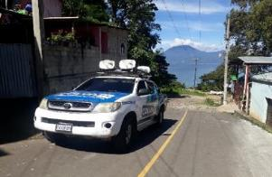
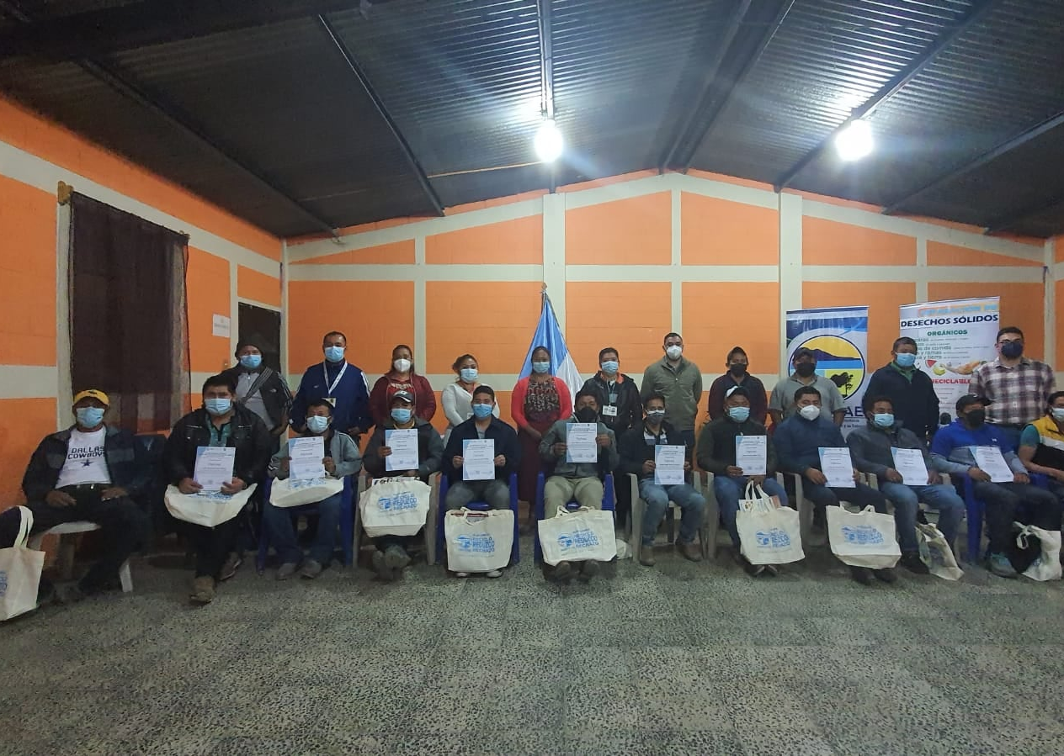
PRINCIPALES RESULTADOS Y AVANCES
Educación Ambiental: En las diferentes actividades desarrolladas, se tuvo un total de 7213 personas beneficiarias atendidas directamente.
30 Centros Educativos del nivel Pre primario
San Lucas Tolimán, Santiago Atitlán, San Antonio Palopó, Sololá, Panajachel, Aldeas de San Jorge La Laguna, Aguas Escondidas y Patanatic.
10 con actividades presenciales y 20 con actividades hibridas,
La replica de los conocimientos a más de 1,280 alumnos.
Plan de Educación Ambiental
Fortalecimiento a maestros nivel preprimario
08 talleres de fortalecimiento
1 congreso educativo ambiental virtual,
124 docentes del departamento de Sololá
54 jornadas ambientales y perifoneo
San Lucas Tolimán, Santiago Atitlán, Santa Cruz La Laguna, San Antonio Palopó, Sololá, Panajachel y la alcaldía auxiliar de la aldea San Jorge La Laguna.
Se estima que mas de 7,500 personas de manera indirecta
Español, tz’utujil y kaqchiquel
Jornadas ambiental de perifoneo

Slide 17
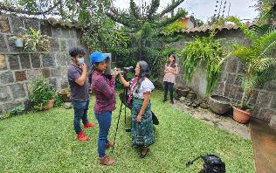
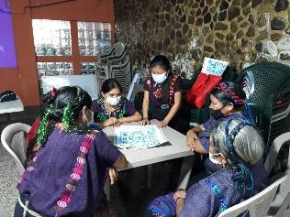
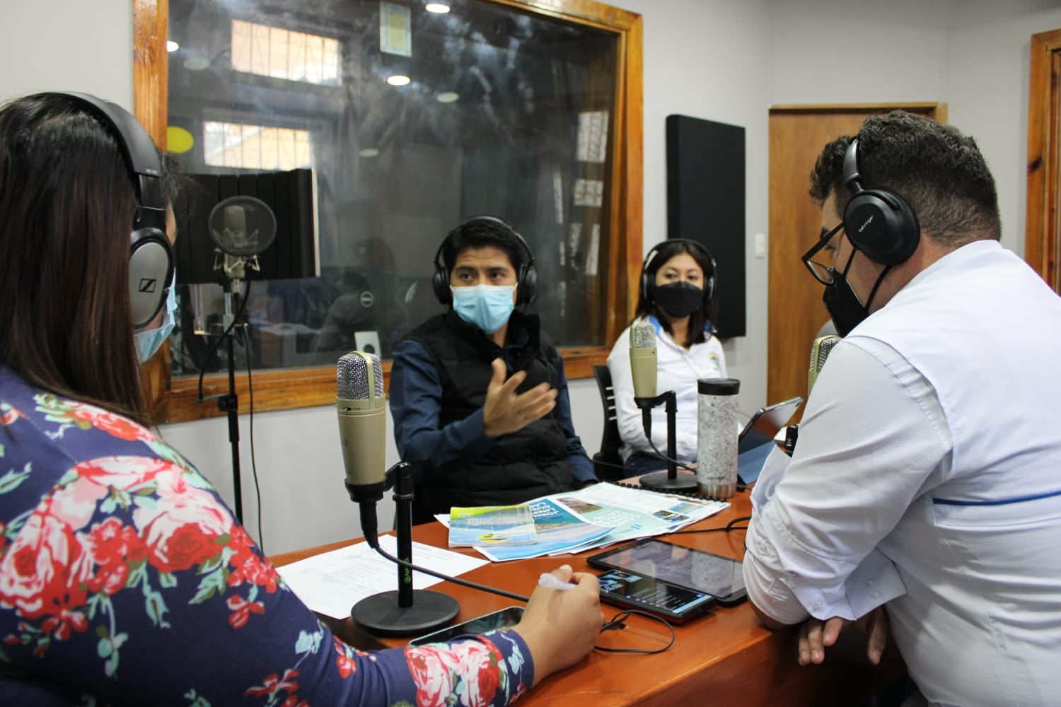
PRINCIPALES RESULTADOS Y AVANCES
Programas educativos y spots publicitarios
20 programas radiales "Voces por el lago Atitlán“
Radio Sololá, una las radios con mayor cobertura en la cuenca,
transmisión de 3,600 spots anuales en los idiomas
Español, tz’utujil y kaqchiquel.
Se estima que de manera indirecta, los mensajes llegaron a más de 20,000 personas por cada programa.
Programas televisivos
07 programas de televisión en canales locales y redes sociales
Se estima que de manera indirecta, los mensajes transmitidos llegaron a mas de 5,000 personas por cada programa.
En televisión se transmitieron en total 3000 pautas informativas educativas,
Español, tzutuhil y Kaqchikel,

Slide 18
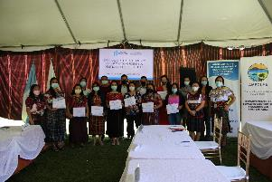
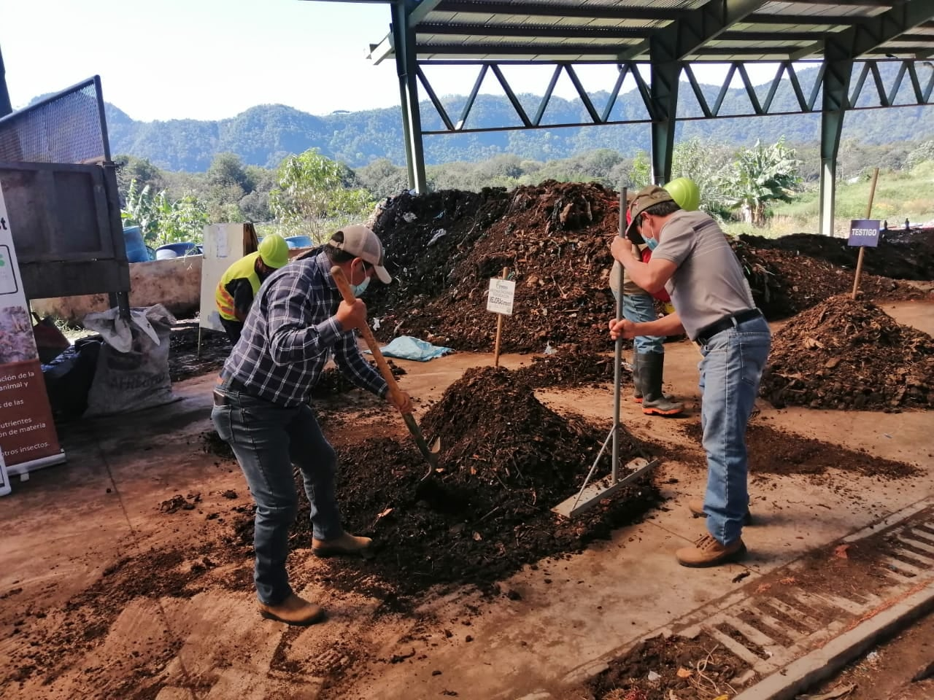
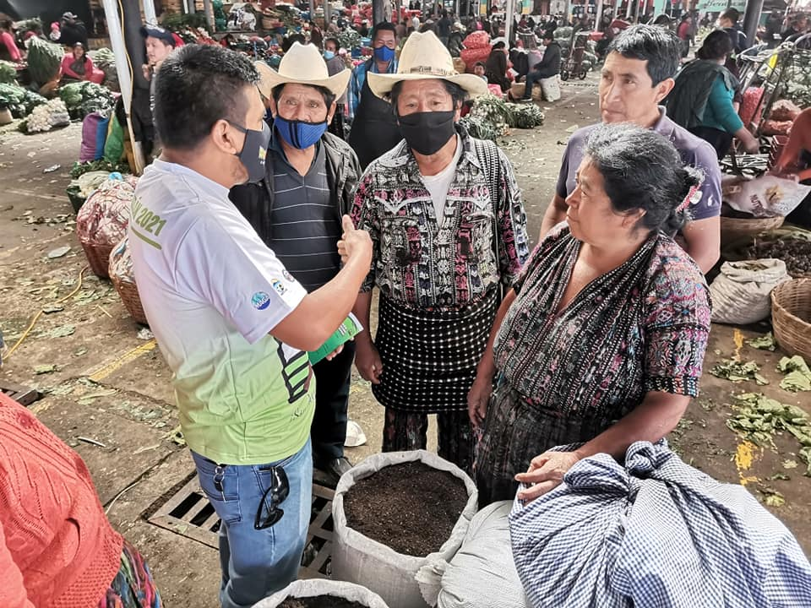
PRINCIPALES RESULTADOS Y AVANCES
Departamento de Fomento Económico y Desarrollo Sustentable: En las diferentes actividades desarrolladas, se tuvo en un total de 1785 personas beneficiarias atendidas directamente.
Programa de fortalecimiento de proyectos verdes
8 emprendedores de la cuenca
13 talleres virtuales durante 5 meses
18 asesorías por profesionales de institucionales
3 conversatorios televisivos
Producido por las PTRS de Sololá, San Jorge La Laguna, Panajachel, San Antonio Palopó y Santiago Atitlán. Asesorías técnicas, parcelas demostrativas y entrega de material promocional
Venta de 201 sacos de compost
242 personas asesoradas sobre aplicación
3 jornadas de sondeo de mercado para mejorar la aceptación del compost.
Promoción y comercialización del abono orgánico

Slide 19
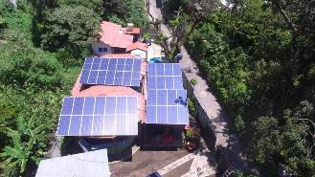
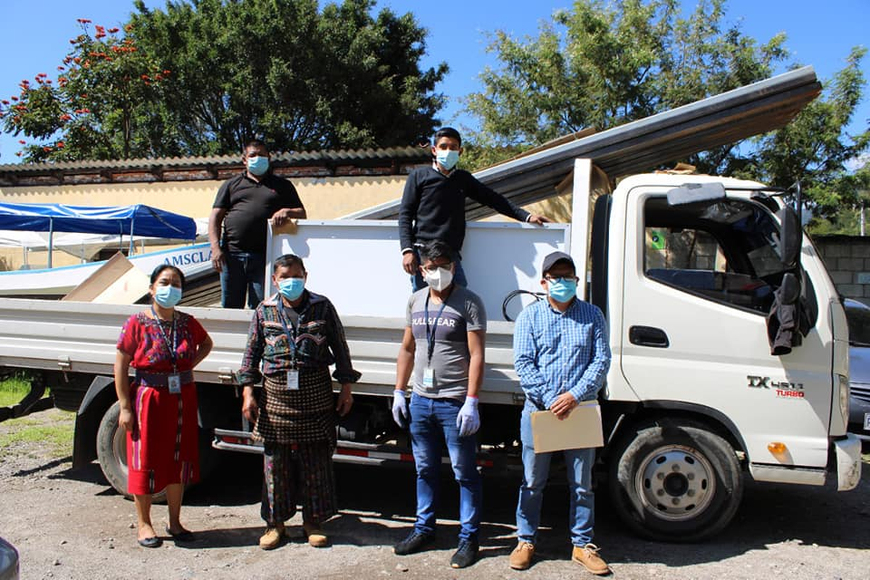
PRINCIPALES RESULTADOS Y AVANCES
Proyecto Turismo Cultural del Tul
Lanzamiento oficial del Tour del Tul Atitlán
Un proyecto de fortalecimiento al Comité de Tuleros de Santiago Atitlán,
Fortaleciendo la economía de 60 familias
Dotación de herramientas de trabajo para la plantación del tul.
Entrega de Paneles Solares Fotovoltaicos
Planta de tratamiento de aguas residuales de San Marcos la Laguna
44 Paneles fotovoltaicos de 14,740 Watts
Aporte directo a la reducción del 30% del pago en el servicio de energía eléctrica
Entrega de Paneles Solares al Caserío Xibalbay
Convenio de cooperación interinstitucional, Comité de Agua
16 paneles fotovoltaicos y material de construcción
Mejoramiento del sistema de bombeo de agua potable,
Reducción del 60% del pago de energía eléctrica

Slide 20
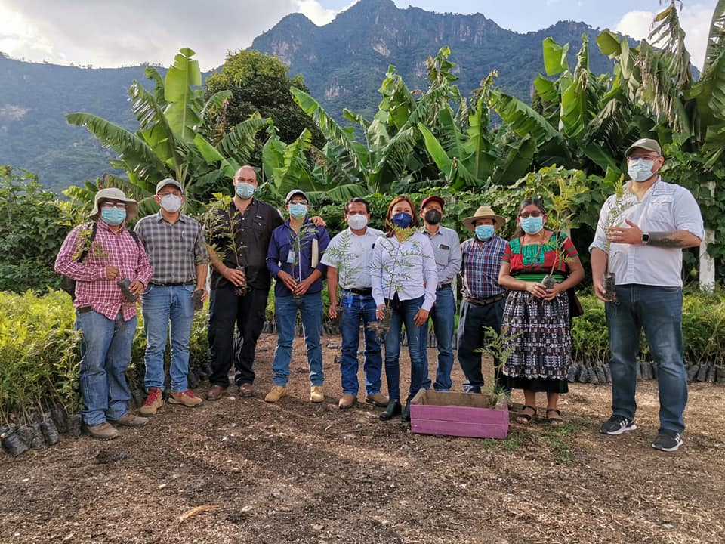
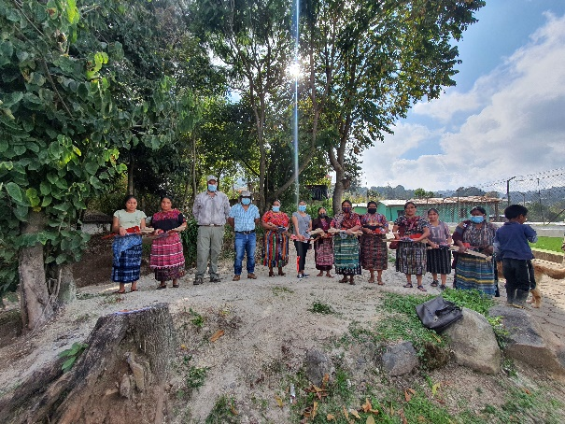
PRINCIPALES RESULTADOS Y AVANCES
Departamento Agrícola Forestal: En las diferentes actividades desarrolladas, se tuvo total de 1307 personas beneficiarias atendidas directamente.
Dotación de plántulas de aguacate hass, durazno y ciruela.
La inclusión de prácticas de conservación de suelos,
Santa Lucía Utatlán, San Andrés Semetabaj, Panajachel, San Pablo la Laguna y San Pedro la Laguna
6.9 hectáreas con sistemas agroforestales en la Cuenca.
Establecimiento de sistemas agroforestales con agricultores de la cuenca
Estrategia para la conservación de suelos
Se apoyó a caficultores dentro de la cuenca con 22000 plantas de café de la variedad Anacafé 14 .
6 hectáreas de San Juan la Laguna, San Pablo la Laguna, San Marcos la Laguna, Santa Cruz la Laguna, Panajachel, San Lucas Tolimán.
Renovación de plantaciones de café
Establecimiento de prácticas de conservación de suelos
Entrega de kit de herramientas para implementar prácticas de conservación
140 agricultores beneficiados
10.59 hectáreas establecidas con medidas de conservación de suelo
Municipios de Santa Lucia Utatlán, Concepción, San José Chacayá, San Marcos la Laguna y San Andrés Semetabaj.

Slide 21
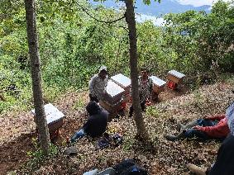
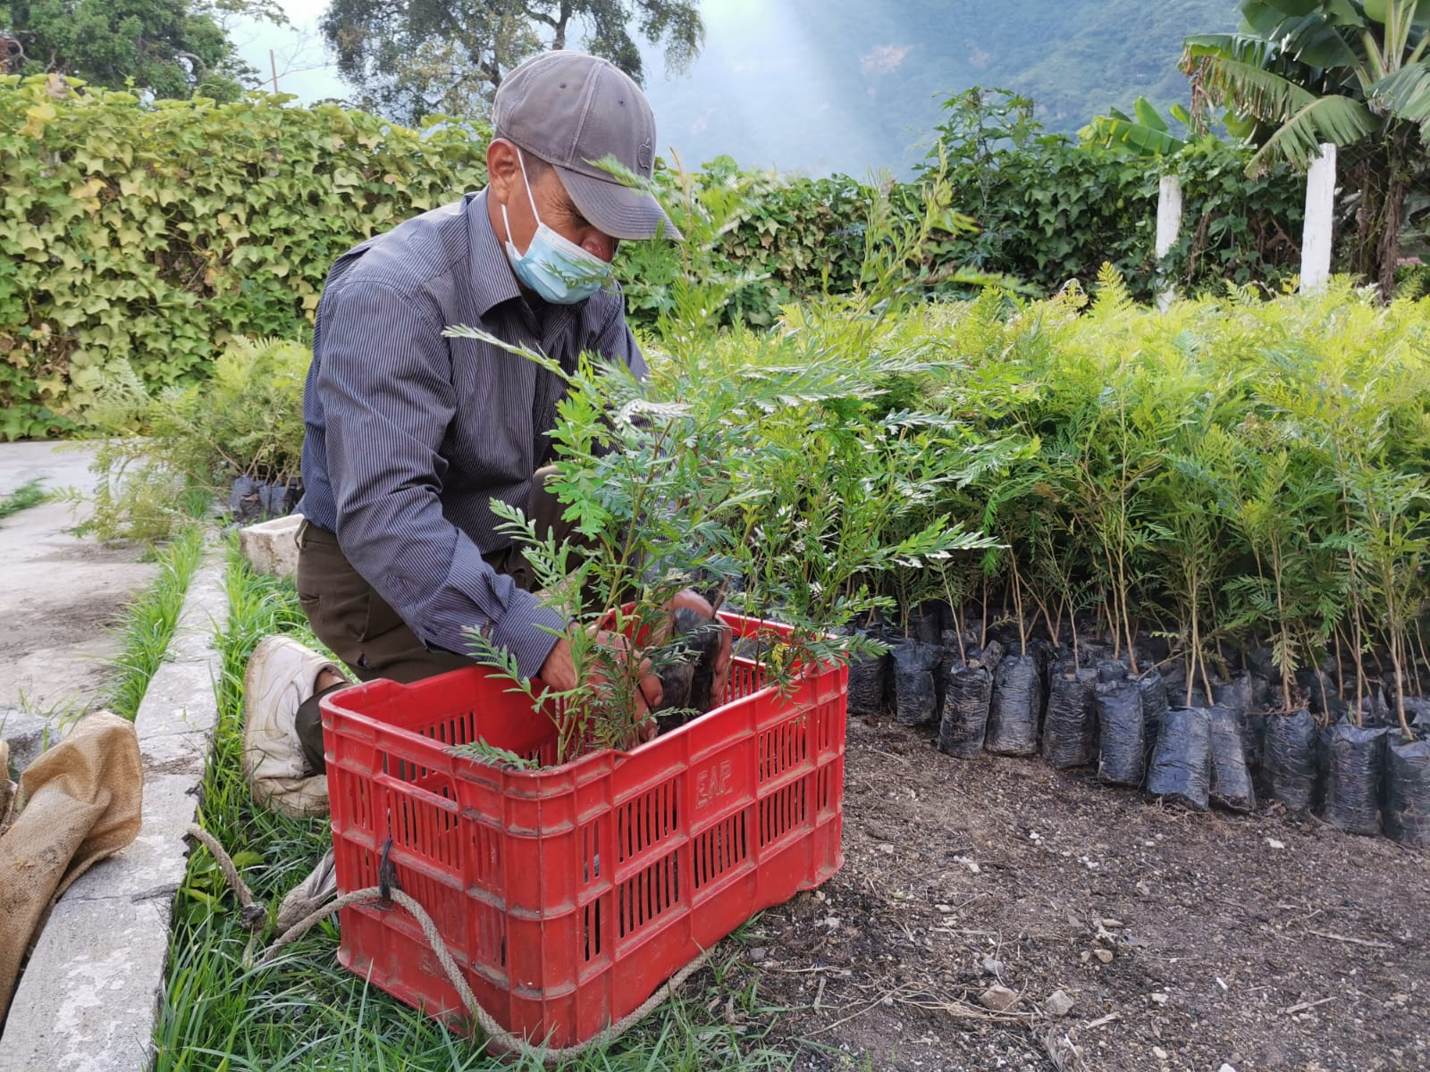
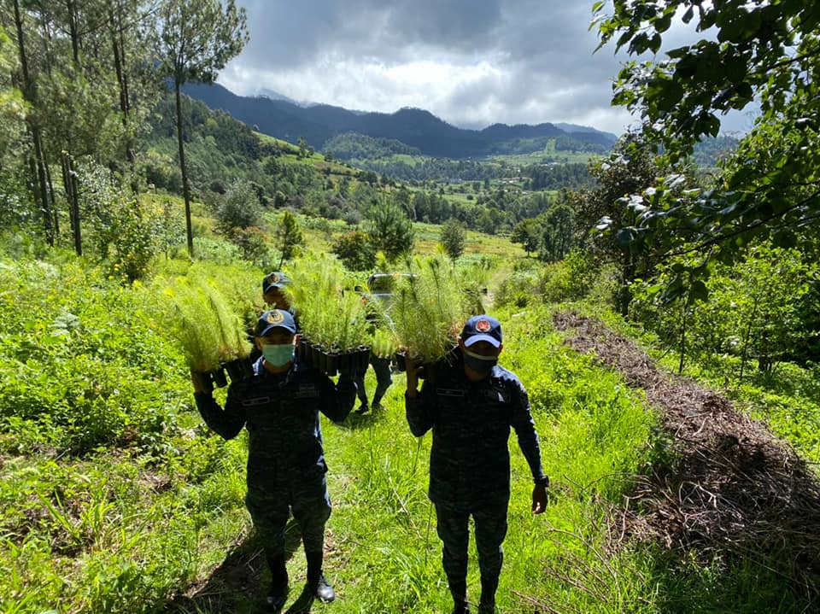
PRINCIPALES RESULTADOS Y AVANCES
Sistemas de producción de miel en la parte sur de la cuenca
San Juan la Laguna, San Pablo la Laguna, Santa Cruz la Laguna y San José Chacayá.
50 apicultores beneficiados
Sistemas apícolas como medios de vida sostenibles
Producción forestal comunitaria y municipal.
.
Asesoría técnica en temas de producción forestal.
Se establecieron especies forestales en un total de 5 hectáreas.
Como resultado de esto se establecieron 7 nuevos viveros.
Producción forestal institucional y recuperación de áreas sin cubierta forestal
50,000 plantas - MAGA y Plantemos.
Entregando de 30,766 plantas forestales,
Sistemas agroforestales en 25.8 hectáreas de recuperación forestal

Slide 22
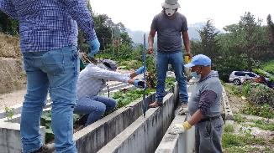
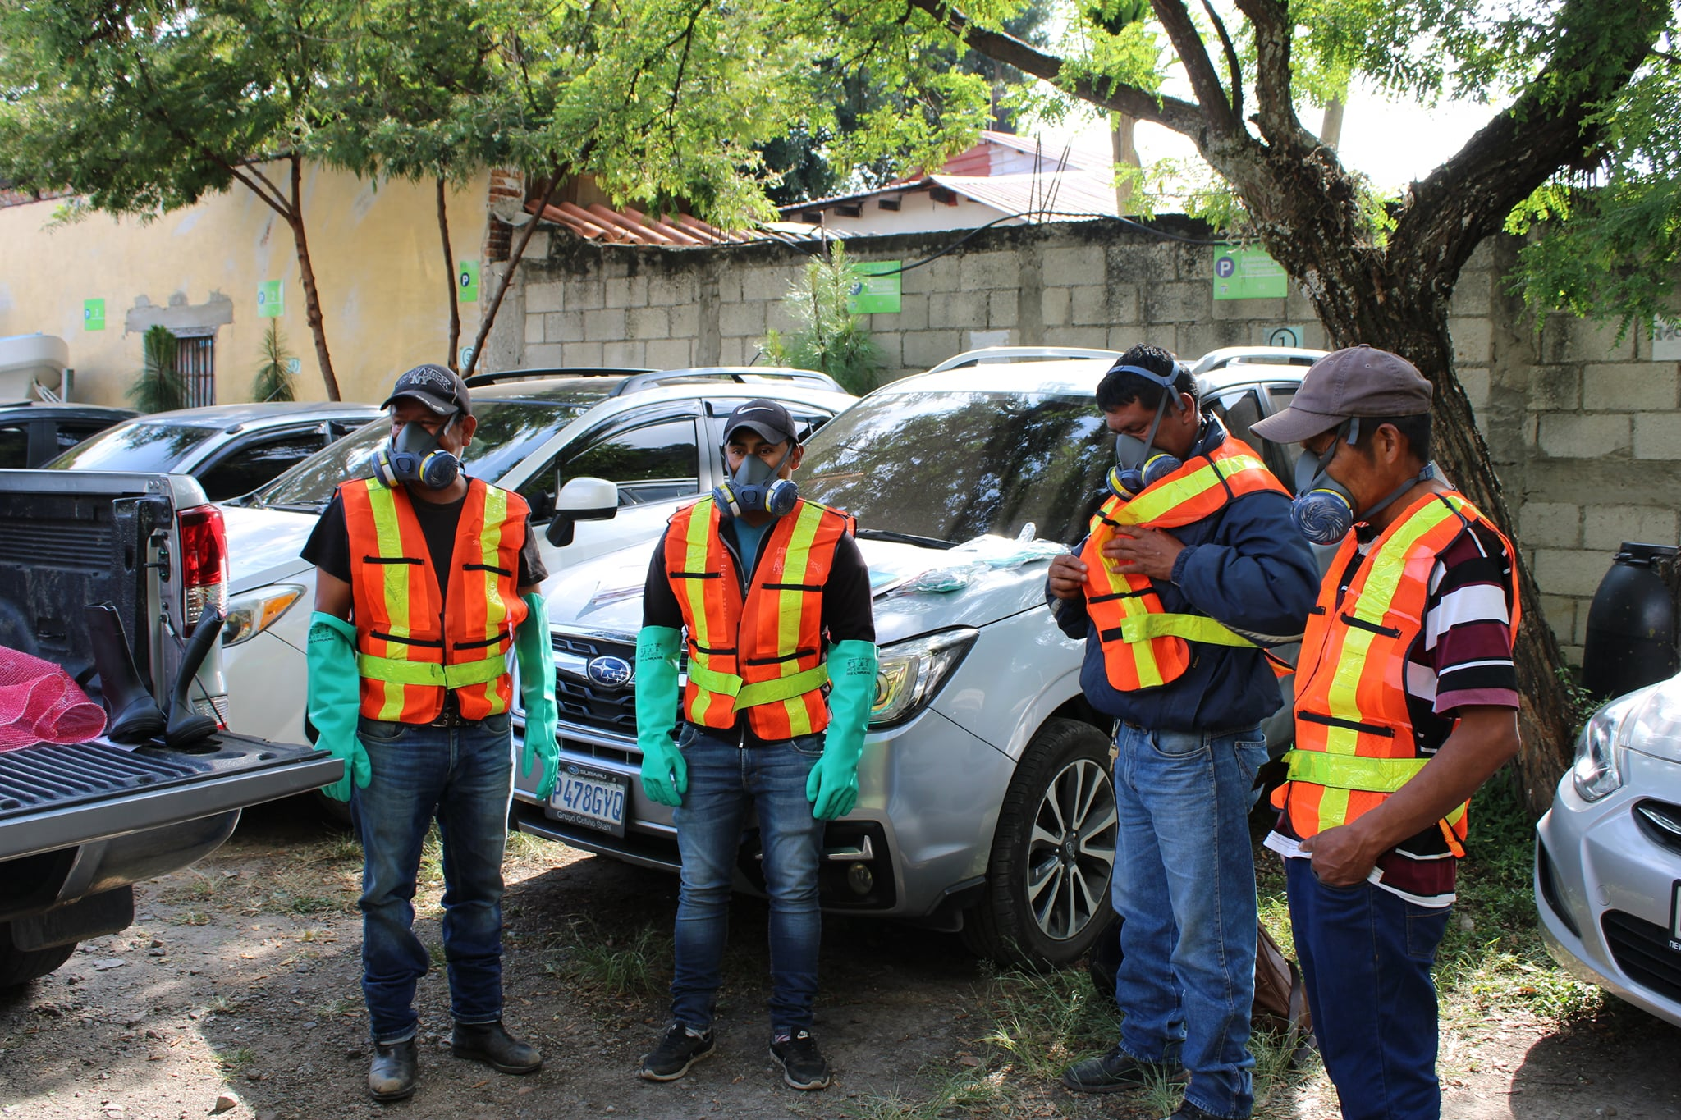
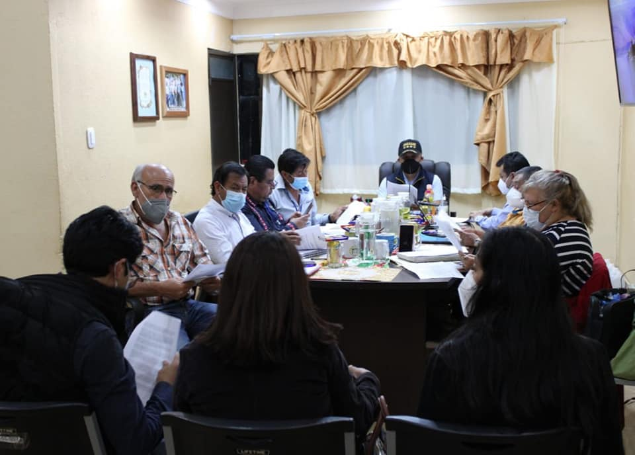
Monitoreo y asistencia técnica a las municipalidades
PRINCIPALES RESULTADOS Y AVANCES
Departamento de Saneamiento Ambiental: En las diferentes actividades desarrolladas, se tuvo en el cuatrimestre un total de 2280 personas beneficiarias atendidas directamente.
55 – Aguas Residuales
50 – Desechos Sólidos
10 – Muestreos / eficiencia
Ordenanzas Municipales
Formulación de 7 ordenanzas municipales (reducción de productos de un solo uso). Publicadas en la páginas web y redes sociales institucionales.
Plan de capacitación a empleados públicos municipales
34 operadores de las PTAR capacitados y equipados
101 operadores de las PTDS capacitados y equipados.

Slide 23
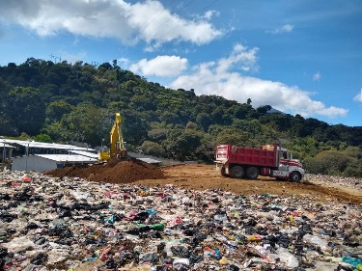
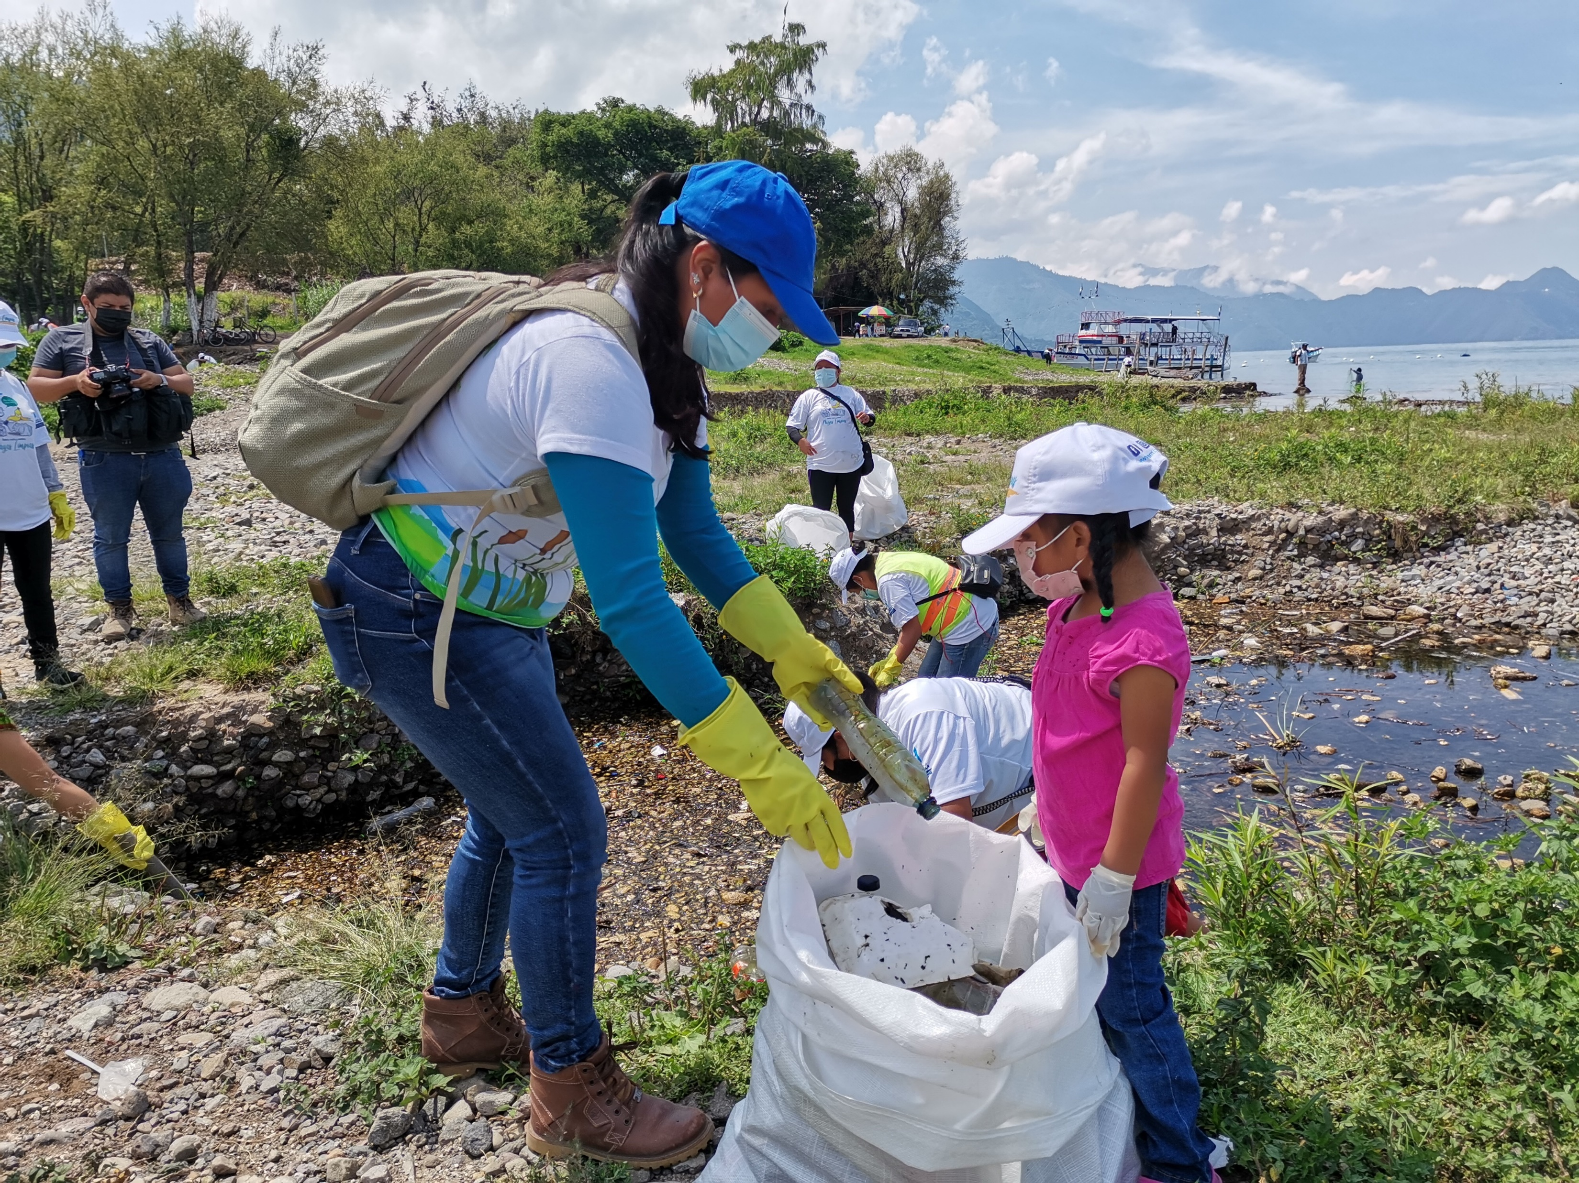
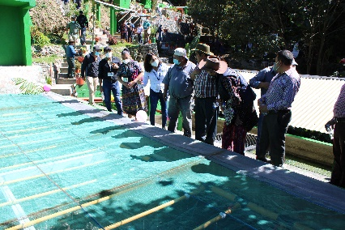
PRINCIPALES RESULTADOS Y AVANCES
Vertederos municipales
2 intervenciones de rehabilitación de plantas de transferencia de residuos sólidos
Cierre técnico del vertedero de Santa Catarina Palopó
Mantenimiento con maquinaria pesada en el vertedero de San Lucas Tolimán
Jornadas de Limpieza
en la cuenca del lago Atitlán
19 jornadas de limpieza (terrestres y subacuáticas)
25 toneladas de desechos sólidos y 246 llantas que fueron retiradas de las aguas del lago de Atitlán.
Proyecto de Mejoramiento del
Sistema de Tratamiento de
Aguas Residuales
Aldea San Jorge la Laguna, Sololá.
Fortalecimiento al sistema de tratamiento de aguas residuales
Trata las aguas de 2,500 personas que habitan en la aldea

Slide 24
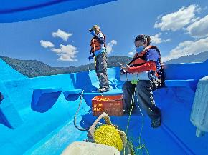
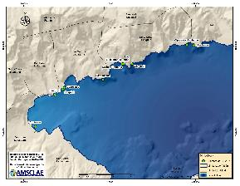
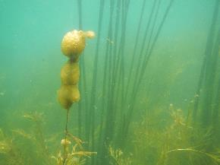
PRINCIPALES RESULTADOS Y AVANCES
Departamento de Investigación y Calidad Ambiental: Informes actualizados sobre la calidad de los recursos naturales (suelo, agua y bosque), clima, desechos y contaminantes de la cuenca del lago de Atitlán, para informar a la población en general y toma de decisiones.
Informe Anual Monitoreo de Caudales 2021
Informe Anual Monitoreo Climático 2021
Informe de Monitoreo de Salubridad de fuentes de agua para Consumo Humano 2021
Informe de Monitoreo de Salubridad del lago Atitlán para uso Recreacional 2021
Informe de Monitoreo Limnológico 2021
Informe Anual Monitoreo de nivel del lago Atitlán
Informe de muestreo de las Plantas de tratamiento de Aguas Residuales de la Cuenca del Lago Atitlán
Informe de Inspecciones Oculares de Puntos de Contaminación 2021
Informe de Calidad de Agua de ríos de la Cuenca del Lago de Atitlán 2021
Informe anual de Siembras de Tul 2021 e Informe de la Vegetación Acuática en el lago Atitlán
Informes del año 2021

Slide 25
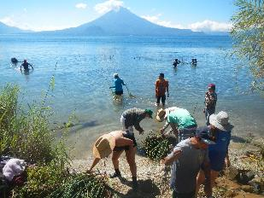
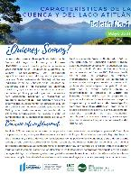
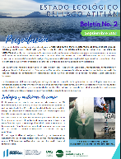
PRINCIPALES RESULTADOS Y AVANCES
Siembra de Tul para conservación de ecosistemas
11 siembras de Tul en cuatro municipios
Santa Cruz La Laguna, San Marcos La Laguna, San Pablo la Laguna y San Juan La Laguna.
659 macollas sembradas en aproximadamente 715 metros lineales.
Boletines
Tecno-Cientificos
Convenio para la investigación del lago CEA de la UVG y AMSCLAE
2 boletines
Características de la cuenca y del lago Atitlán y
Estado ecológico del lago Atitlán

Slide 26
RENDICIÓN DE CUENTAS CONSOLIDADO DE LOGROS INSTITUCIONALES

Slide 27
CONSOLIDADO DE LOGROS INSTITUCIONALES
Logro institucional | Meta física ejecutada | Población beneficiada
1. Dos intervenciones de rehabilitación de plantas de transferencia de residuos sólidos, la primera con el municipio de Santa Catarina Palopó con la que se implementó el cierre técnico de su vertedero y la segunda en el municipio de San Lucas Tolimán mediante la implementación de un mantenimiento con maquinaria pesada. | 130 eventos realizados con una ejecución anual del 97.71% | Santa Catarina Palopó San Lucas Tolimán
2. Dotación de 44 paneles solares entregados a la Municipalidad de San Marcos la Laguna para implementarlos en el Sistema de Tratamiento de Aguas Residuales, el cual reduce el 30% del pago de servicio de energía eléctrica y la segunda entrega al Comité de Agua Potable del Caserio Xibalbay, Aldea Chaquijya del Municipio de Sololá, a través de la dotación de 16 Paneles Solares, los cuales serán utilizados en el sistema de bombeo de agua potable, contribuyendo a la reducción del 60% del pago de energía eléctrica. | 114 eventos realizados con una ejecución anual del 100% | San Marcos la Laguna Caserio Xibalbay, Aldea Chaquijya del Municipio de Sololá
3. En cumplimiento a las políticas de gobierno en promover el saneamiento ambiental dentro de la cuenca del lago Atitlán, se ejecutó el Proyecto de Mejoramiento del Sistema de Tratamiento de Aguas Residuales de la Aldea San Jorge la Laguna, Sololá. El cual contribuirá al proceso biológico y estabilización de lodos del sistema de tratamiento de las aguas residuales que trata las aguas de 2,500 personas. | 130 eventos realizados con una ejecución anual del 97.71% | Aldea San Jorge la Laguna, Sololá

Slide 28
CONSOLIDADO DE LOGROS INSTITUCIONALES
Logro institucional | Meta física ejecutada | Población beneficiada
4. Como parte de la estrategia para la conservación de suelos en la cuenca del Lago de Atitlán, se apoyó a caficultores de la cuenca con la donación de 22000 plantas de café (con alta resistencia a la roya del café) para la renovación de sus plantaciones, estas acciones promueven las prácticas de conservación de suelo, evitando el cambio de uso de suelo y a su vez se dinamiza la economía local. | 186 hectáreas cubiertas con una ejecución anual del 97.71% | San Juan la Laguna San Pablo la Laguna San Marcos la Laguna Santa Cruz la Laguna Panajachel San Lucas Tolimán
5. Producción de 40,000 especies forestales nativas en el vivero institucional y la donación de 50,000 plantas de Gravillea por medio de la firma de un plan de trabajo interinstitucional con MAGA y la Asociación Plantemos. Resultado del proceso de producción forestal en el vivero institucional, se desarrollaron procesos de enriquecimiento en áreas de bosques, recuperación de laderas, recuperación de cobertura en áreas de nacimientos de agua, restauración forestal en áreas degradadas, así como establecimiento de sistemas agroforestales, alcanzando un total de 25.8 hectáreas de recuperación forestal. | 186 hectáreas cubiertas con una ejecución anual del 97.71% | Comunidades de Chuimanza, Argueta Sololá, Panajachel, Chirijcajá, Nahualá, Novillero, Los Planes, Chichimuch, Santa Lucia Utatlán.
6. La AMSCLAE formuló una serie de 7 ordenanzas enfocadas en la Gestión del Residuo Sólido con énfasis en la Reducción de Productos de un solo uso, las cuales fueron socializadas a las municipalidades de la cuenca, promoviendo su emisión en el ámbito de la autonomía municipal. Por medio de la página web y redes sociales institucionales, fueron puestas a disposición de la población. El municipio de San Antonio Palopó publicó en el diario oficial su ordenanza para la regulación y manejo integral de residuos sólidos, tras el cierre técnico de su vertedero municipal. | 130 eventos realizados con una ejecución anual del 97.71% | Población del departamento de Sololá

Slide 29
CONSOLIDADO DE LOGROS INSTITUCIONALES
Logro institucional | Meta física ejecutada | Población beneficiada
7. Resultado de las distintas acciones acciones de investigación científica que se realizan dentro de la cuenca del lago Atitlán, se obtuvo como resultado la obteniendo de distintos informes: Informe Anual Monitoreo de Caudales 2021, Informe Anual Monitoreo Climático 2021, Informe de Monitoreo de Salubridad de fuentes de agua para Consumo Humano 2021, Informe de Monitoreo de Salubridad del lago Atitlán para uso Recreacional 2021, Informe de Monitoreo Limnológico 2021, Informe Anual Monitoreo de nivel del lago Atitlán, Informe de muestreo de las Plantas de tratamiento de Aguas Residuales de la Cuenca del Lago Atitlán, Informe de Inspecciones Oculares de Puntos de Contaminación 2021, Informe de Calidad de Agua de ríos de la Cuenca del Lago de Atitlán 2021, Informe anual de Siembras de Tul 2021 e Informe de la Vegetación Acuática en el lago Atitlán. | 13 documentos elaborados con una ejecución anual de 100% | República de Guatemala
8. 19 jornadas de limpieza (terrestres y subacuáticas) dentro de la cuenca del lago Atitlán, logrando la recolección de más de 25 toneladas de desechos sólidos y 246 llantas que fueron retiradas de las aguas del lago de Atitlán. | 130 eventos realizados con una ejecución anual del 97.71% | Población del departamento de Sololá
9. Programas educativos radiales y spots publicitarios: Se transmitieron 20 programas radiales en una de las radios con mayor cobertura en la cuenca, así como la transmisión de 3600 spots anuales en los idiomas español, tz’utujil y kaqchiquel. Con datos de la radio, se estima que, de manera indirecta, los mensajes transmitidos llegaron a más de 20,000 personas por cada programa. | 256 eventos realizados con una ejecución anual del 100% | Población del departamento de Sololá

Slide 30
CONSOLIDADO DE LOGROS INSTITUCIONALES
Logro institucional | Meta física ejecutada | Población beneficiada
10. La AMSCLAE en coordinación con las Comisiones Departamentales CODESAL y CODESAN con presencia e incidencia en la cuenca, priorizó, a través del Eje de Agua y Saneamiento, la elaboración de manifiestos y la búsqueda de las acciones de articulación con las autoridades ediles. El tema medular de la sinergia es la dotación de Agua Segura con Enfoque de Nutrición, sin embargo, se realizó la vinculación al ciclo integral del consumo de la misma con enfoque de saneamiento para preservación del lago de Atitlán. En ese sentido, se coordinó la celebración de 7 conversatorios con instituciones, alcaldes, concejales y personal municipal, en los cuales se discutieron los temas: Manifiestos, índices de salud y nutrición, legislación, plan de manejo integrado de la cuenca, estrategia de cuenca para la gestión de los residuos sólidos; además se analizaron propuestas para la gestión de fondos como la “Política Departamental de Agua y Saneamiento” como plataforma para la promoción del “Fondo Nacional para la Protección del Lago de Atitlán”, estas herramientas fueron analizadas desde lo político, técnico y legal y fruto de esto, en el 2022 se continuará con la base construida desde la mirada de instituciones y municipalidades. | Dirección y coordinación | Población del departamento de Sololá

Slide 31
RENDICIÓN DE CUENTAS TENDENCIAS Y DESAFÍOS

Slide 32
¿QUÉ TENDENCIA MUESTRA EL USO DE LOS RECURSOS PÚBLICOS?
Los datos obtenidos durante el periodo reportado permiten establecer que la ejecución del presupuesto se caracterizó principalmente por las inversiones realizadas como aportes de contrapartida en proyectos agrícolas, forestales, de fomento económico sustentable, saneamiento ambiental e investigación, así como para el pago de personal que brinda asistencia técnica y acompañamiento a las municipalidades y población representada de Atitlán.

Slide 33
¿QUÉ RESULTADOS SE OBTUVIERON EN EL MARCO DE LA PGG?
Se contribuyó con los pilares “Estado responsable, transparente y efectivo”.
La Política General de Gobierno (PGG) es el plan de acción del Gobierno de Guatemala, en donde se plasman los objetivos estratégicos y los lineamientos de las políticas públicas.
En el marco de la Política General de Gobierno -PGG-, la AMSCLAE no es un ente rector sectorial, sin embargo, sus acciones contribuyen de manera transversal a la gestión sostenible del ambiente y recursos naturales relacionada con el eje “Estado responsable, transparente y efectivo en cumplimiento a la meta estratégica: “Para el año 2023 la superficie terrestre cubierta con cobertura forestal se ubica en 33.7%, cuyo indicador para medición es: Porcentaje de la superficie terrestre cubierta con cobertura forestal, como parte de las intervenciones que realiza el Departamento de Agrícola y Forestal vinculado al subproducto: 001-002-0003 “Conservación de suelo, incremento y conservación de la cobertura forestal y promoción de prácticas agrícolas sostenible en la Cuenca del Lago de Atitlán”.

Slide 34
¿QUÉ MEDIDAS DE TRANSPARENCIA SE HAN APLICADO?
Para garantizar el uso adecuado del dinero público y el avance en el cumplimiento de los objetivos de Estado, “la AMSCLAE” ha adoptado como medidas de transparencia: el establecimiento de medidas internas de administración de los fondos, plazos y normas para mejorar la calidad del gasto por medio de una estrategia institucional; asimismo la publicación de la información en la página web institucional en cumplimiento a lo que establece el artículo 20 de la Ley del Presupuesto General del Estado – Decreto Núm. 25-2018.

Slide 35
¿QUÉ DESAFÍOS INSTITUCIONALES SE ESPERAN DURANTE 2022?
Los principales desafíos de “la institución” en cuanto al uso de los recursos públicos y el cumplimiento de los planes nacionales son: en general contribuir a la gestión sostenible del ambiente y recursos naturales, y en particular promover el manejo integrado de la cuenca del lago de Atitlán, alrededor de las siguientes prioridades: 1. Seguimiento y promoción de ordenanzas a nivel de cuenca y en el marco de la autonomía municipal, 2. Contribuir y promover el cierre de vertederos municipales y activación de sistemas de tratamiento de residuos sólidos. 3. Promover la investigación científica para el desarrollo de propuestas de solución a los grandes retos de saneamiento de la cuenca. 4. Fortalecimiento técnico municipal para el tratamiento de las aguas residuales, mejora y activación de las plantas de tratamiento existentes. 5. Promover el manejo integrado de la cuenca a través de la coordinación interinstitucional e inversión en los proyectos de agua y saneamiento priorizados por las municipalidades de la cuenca. 6. Fomento económico y turismo con buenas prácticas ambientales; y contribución agrícola forestal en comunidades priorizadas.

